Slide 1

Unterbringung von AsylbewerberInnen und Flüchtlingen in Bremen
Beirat Mitte / Fallkenstraße (Bundeswehrhochhaus) 16.03.2015

Slide 2

Asylbewerber/innen in Bremen
Bundesweite Zuweisung nach dem EASY Verwaltungsverfahren
Gesamtaufnahme nach EASY: 2.233 Personen in 2014
Prognose nach EASY: 3.000 Personen in 2015
Hochrechnung nach Zugang: 4.000+ Personen in 2015
Notes:
Bisher immer Steigerungen in der 2. Jahreshälfte!! Deshalb muss mit der Zahl von Juni weitergerechnet werden. Prognose 200.000

Slide 3
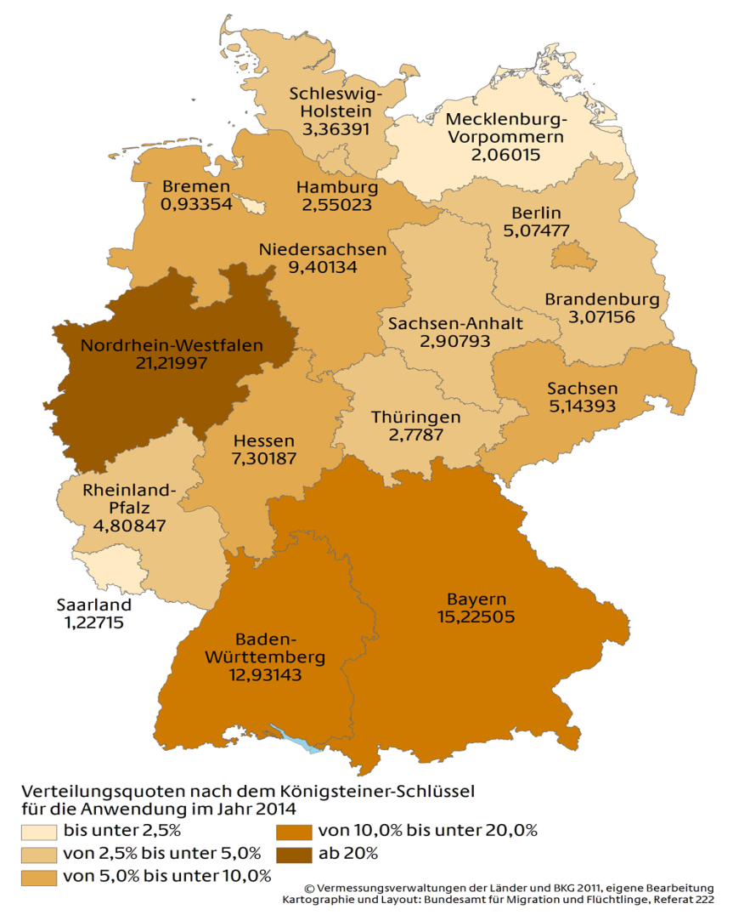
Verteilung in Deutschland
Verteilung erfolgt nach Königsteiner Schlüssel.
Bremen nimmt 0,96 Prozent aller Flüchtlinge auf.
Aufteilung nach
Landesaufnahmegesetz:
Bremen: 80%
Bremerhaven: 20%

Slide 4
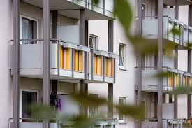
Integration mit Wohnung hat Vorrang
Vorrang hat in Bremen die Unterbringung in Wohnungen (Mietverträge). Es gibt in allen Übergangswohnheimen Wohnberater/innen. Wichtig ist die Kooperation mit der Gewoba.
Vermittlung in Wohnungen wurden deutlich gesteigert:
2012: 263 Vermittlungen
2013: 418 Vermittlungen
2014: 966 Vermittlungen
2015: 268 Vermittlungen (12.03.)
Projekt „Ambulante Betreuung“
Notes:
Dies kommt durch die enge Kooperation mit den Wohnungsgesellschaften und hier insbesondere der Gewoba zustande! 2010 insgesamt nur 100!

Slide 5
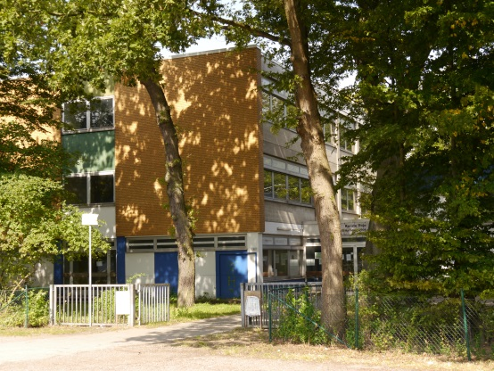
Wohnheime sind trotzdem notwendig
Neue Einrichtungen wurden geschaffen:
Schwachhausen 50 Plätze
Mitte 150 Plätze
Neue Vahr 90 Plätze
Gröpelingen 95 Plätze
Osterholz 190 Plätze
Hemelingen 120 Plätze
Walle/Übersee 120 Plätze
Vegesack 100 Plätze
Huchting 70 Plätze
Gesamt 965 Plätze
Notes:
Es konnten Hotelplätze aufgegeben bzw. reduziert werden

Slide 6
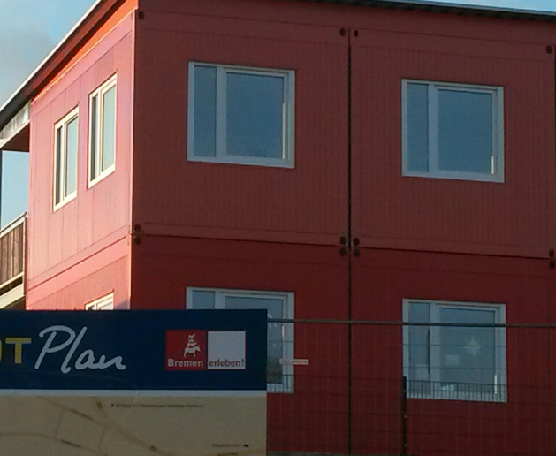
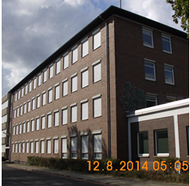
Weitere Wohnheime sind in der Planung
Findorff 100 Plätze
Huchting 100 Plätze
Schwachhausen 70 Plätze
Neustadt 200 Plätze
Blumenthal 120 Plätze
Walle 180 Plätze
Kattenturm 170 Plätze
Hemelingen 170 Plätze
Arbergen 120 Plätze
Mitte Falkenstraße 150+ Plätze

Slide 7
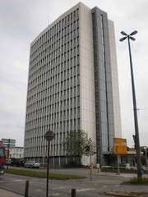
Standort Falkenstraße
Umbau des Bundeswehrhochhauses
Nutzung des EG und sechs Stockwerke
Gemeinsamer Sanitärbereich im Gebäude
Essenanlieferung
Gemeinschaftsräume auf jeder Etage
Räume für Kinderbetreuung

Slide 8
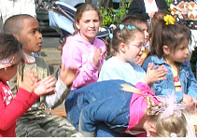
Betreuung am Standort Falkenstraße
Bei 150 Bewohner/innen sechs Mitarbeiter/innen plus Wohnraumberatung
  Kinderbetreuungsangebote im ÜWH / in Kooperation mit Angeboten im Stadtteil
  Sprachkurse über die VHS
  Ärztliche Sprechstunde durch
  Gesundheitsamt
  Deutschkurse für Schüler/innen
  in der Einrichtung

Slide 9
Herzlichen Dank für Ihre Aufmerksamkeit!
Fragen und Beiträge sind natürlich willkommen!

